Slide 1
Зарплаты В SAN FRANCISCO
Анисимова Мария Николаевна
октябрь21

Slide 2
О себе
Анисимова Мария Николаевна
Город Москва, к переезду не готова
Образование Высшее: БашГУ ( ГМУ)
Опыт в Сбере: 5 лет. Московский банк, ВСП "Царицынский", Старший клиентский менеджер
ОСНОВНОЙ ФУНКЦИОНАЛ: Продажа банковских продуктов и услуг физическим и юридическим лицам
Контакты: 89154383415

Slide 3
Описание проекта
Суть проекта заключается в анализе данных зарплат в San Francisco, а именно:
- изменений доходов между разными Департаментами
- распределений оплаты труда и льгот
- распределений бюджета в разных группах, с течением времени
- количество людей с разным уровнем дохода
- построение прогноза по тому, какие будут закупки в следующем году
Ссылка на репозиторий с кодом: https://github.com/Mariia25/DA.git

Slide 4
Бизнес-логика
Для достижения поставленной цели был проведен анализ :
Общей суммы выплат по годам
Проанализирована максимальная и средняя выплата в каждом Департаменте
Проанализировано Распределение базовой оплаты, сверхурочной работы и льгот
Распределение Бюджета в (department) с течением времени
Количество сотрудников в Департаменте
Создан прогноз по тому какие закупки будут на следующий год

Slide 5
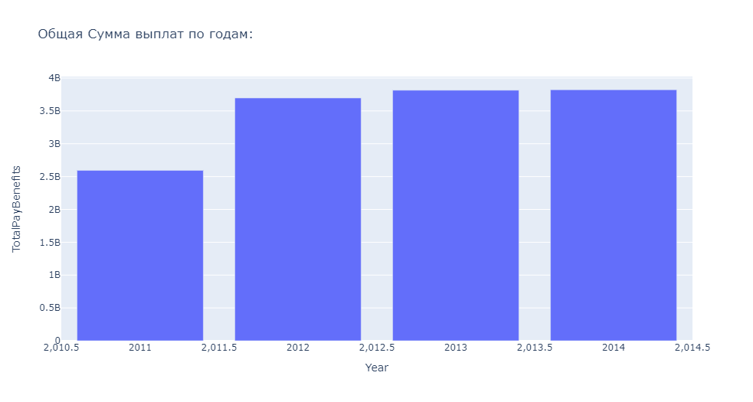
Модель данных

Slide 6
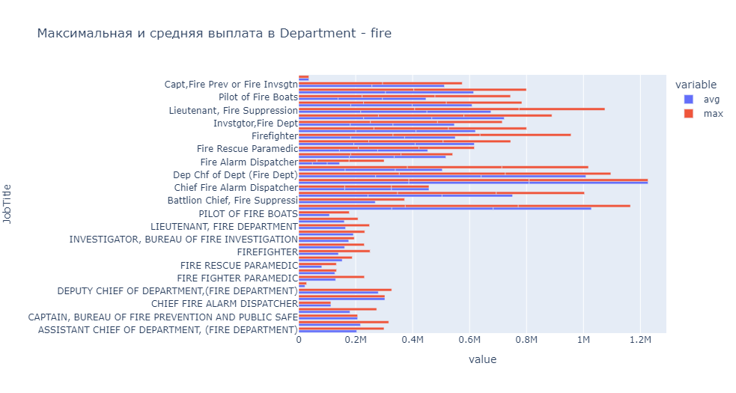
Модель данных

Slide 7
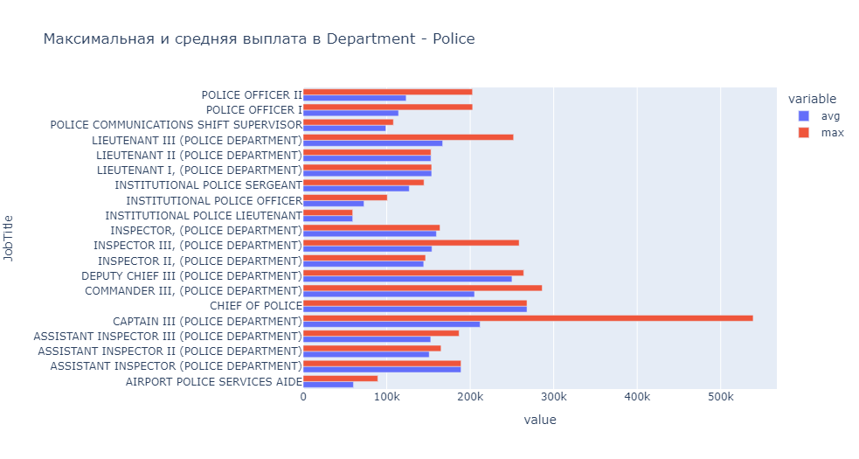
Модель данных

Slide 8
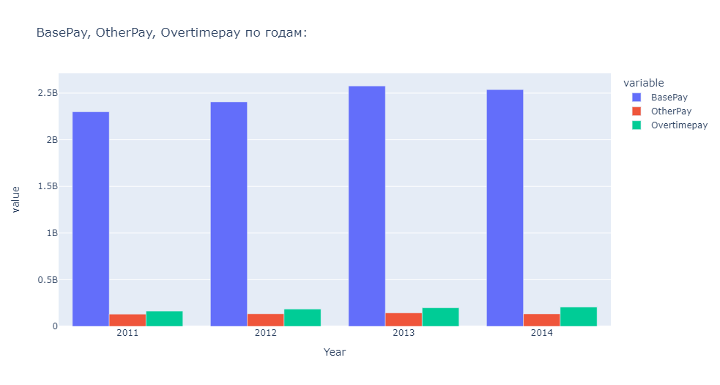
Модель данных

Slide 9
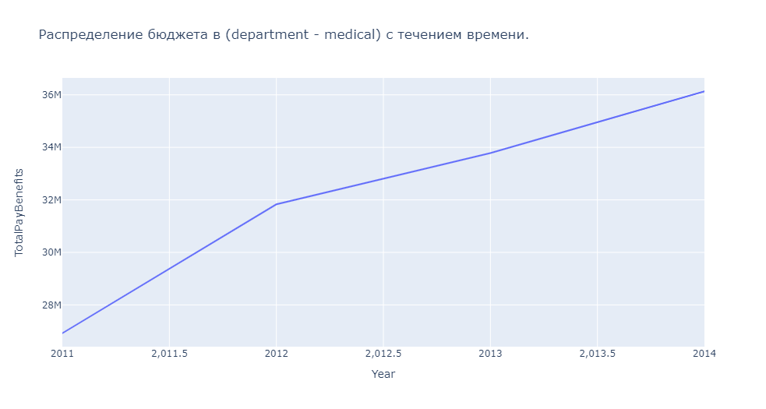
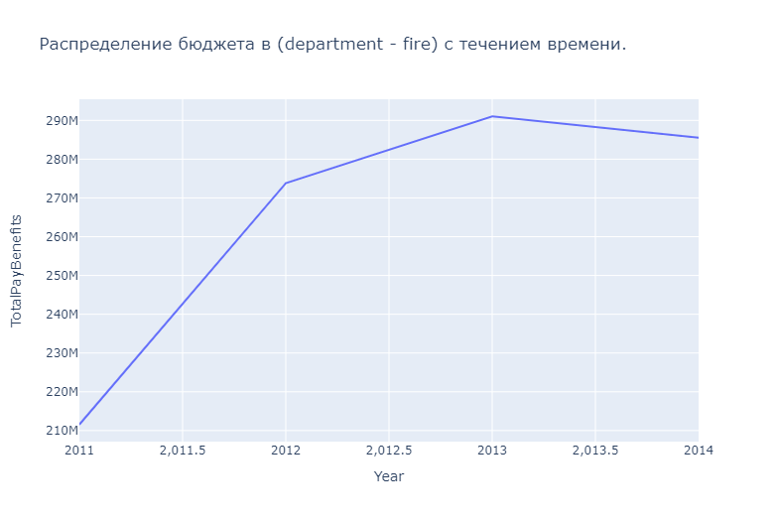
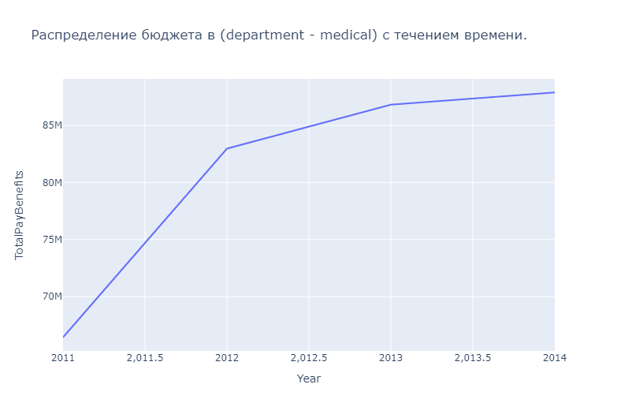
Модель данных

Slide 10
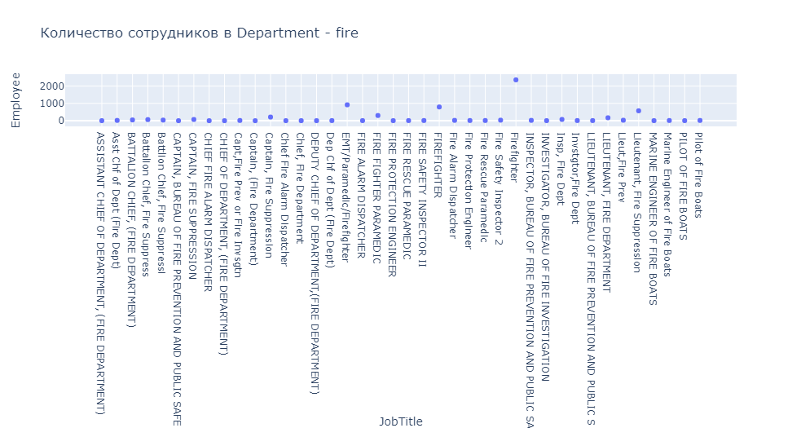
Модель данных

Slide 11
Используемые технологии
- Визуализация аналитических данных - представление больших данных и результатов их анализа в виде удобных графиков и схем, понятных человеку.
- Предиктовая аналитика - предсказание будущего на основе собранных данных

Slide 12
СПАСИБО ЗА ВНИМАНИЕ!

